Slide 1
COMMISSION EUROPEENNE HORIZON 2020
Vue d'ensemble du projet

Slide 2
EXPLICATION DU PROJECT FASTER
Projet de jumelage financé par la Commission européenne (Direction générale de la recherche et de l'innovation) dans le cadre du programme de financement Horizon 2020 (810812).
Objectifs principaux
Renforcer les capacités et la position de 3 institutions tunisiennes (INRGREF, IRESA et AVFA) atteignant l'excellence en recherche et consolidant les normes de qualité internationales dans les propositions de projet.
Axe du projet
Gestion innovante des terres et des eaux pour une meilleure adaptation et atténuation des changements climatiques dans le secteur agricole.
Mission globale
Partager les connaissances et l'expérience des partenaires de l'UE dotés d'une excellence scientifique reconnue dans le domaine.
Structure: 6 paquets de travail
Durée: 3 ans (2018-2021)

Slide 3
LES DÉFIS AUXQUELS FAIRE FACE
Améliorer l'excellence en matière de recherche des partenaires tunisiens
Renforcer le réseau institutionnel et la réputation internationale de l'INRGREF
- 5 activités de formation multidisciplinaires
- 5 activités de formation à la recherche
- 9 activités de formation spécialisées
- Tableau de travail sur le développement de sujets spécifiques
Au moins 9 échanges de personnel à court terme
Cartographie des alliances et initiatives internationales actuelles et potentielles dans lesquelles INRGREF peut être engagé
Communication et engagement des parties prenantes
Engagement dans au moins 6 événements de recherche internationaux pertinents
Engagement dans au moins 6 journées internationales d'information
Production et diffusion d'un documentaire vidéo
Développer un cadre de transfert de connaissances pour impliquer les entités tunisiennes et d’autres acteurs d’intérêts
Soutenir la durabilité du SCA en Tunisie
Liste d'indicateurs d'excellence pour la recherche tunisienne.
Lignes directrices sur les nouvelles pistes et approches de recherche
Accord intergouvernemental sur le soutien à l'excellence en recherche
Banque de travail pour les jeunes professionnels du SCA
Cartographie des alliances et des initiatives commerciales actuelles et potentielles
Laboratoire vivant opérationnel sur les services du SCA
Programme scolaire d'été pour jeunes techniciens
Plate-forme multipartite
Cours d'apprentissage en ligne pour les techniciens du SCA
Base de données et outil de réseautage pour le SCA

Slide 4
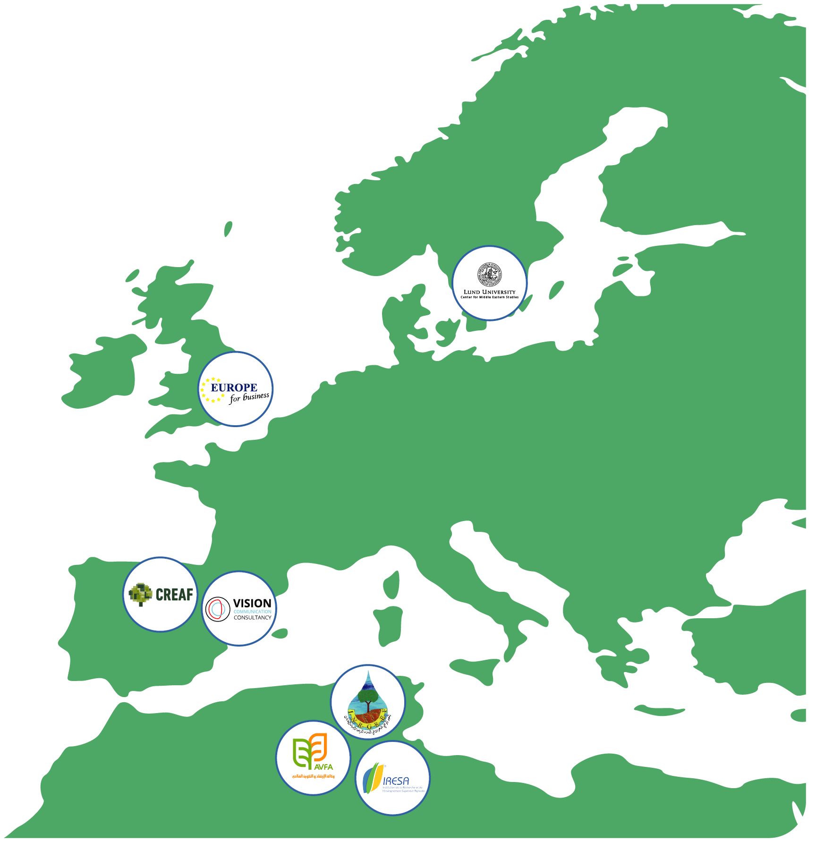
PARTENAIRES
Organisation participante
Nom court
Institut national de recherche en génie rural, eau et forêts
http://www.inrgref.agrinet.tn
INRGREF
(Coordinateur)
Creaf
http://www.creaf.cat
CREAF
Université de Lund
https://www.lunduniversity.lu.se
LU
Europe for Business
http://www.e4business.eu
EFB
Vision Communication Consultancy
https://vision-communication.org
VISION
Agence de la Vulgarisation et de la Formation Agricoles
http://www.avfa.agrinet.tn
AVFA
Institution de la Recherche et de l'Enseignement Supérieur Agricoles
http://www.iresa.agrinet.tn
IRESA

Slide 5
LES OBJECTIFS DU PROJET
Accroître l'excellence en matière de recherche de l'INRGREF
Soutenir le réseautage institutionnel
et la réputation internationale de l'INRGREF
Développer un cadre pour le transfert de connaissances
Soutenir la durabilité du SCA en Tunisie
Dont notamment
Accroître l'excellence en matière de recherche de l'INRGREF dans le domaine de la gestion des terres et de l'eau pour faire face au changement climatique
Renforcer la réputation, l'attractivité et les réseaux de l'INRGREF
Améliorer la capacité de l'INRGREF à rivaliser avec succès pour obtenir des fonds de recherche nationaux, européens et internationaux
Illustrer quantitativement et qualitativement les impacts attendus du projet par des indicateurs concrets
Améliorer l'accès aux possibilités de recherche, le développement de nouvelles approches et la mobilité accrue des scientifiques qualifiés.

Slide 6
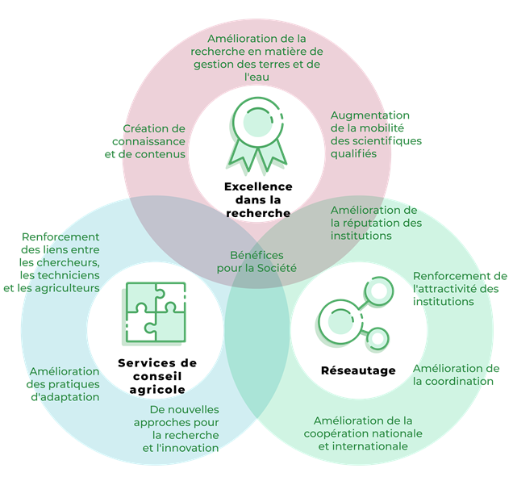
LES EFFETS ATTENDUS

Slide 7
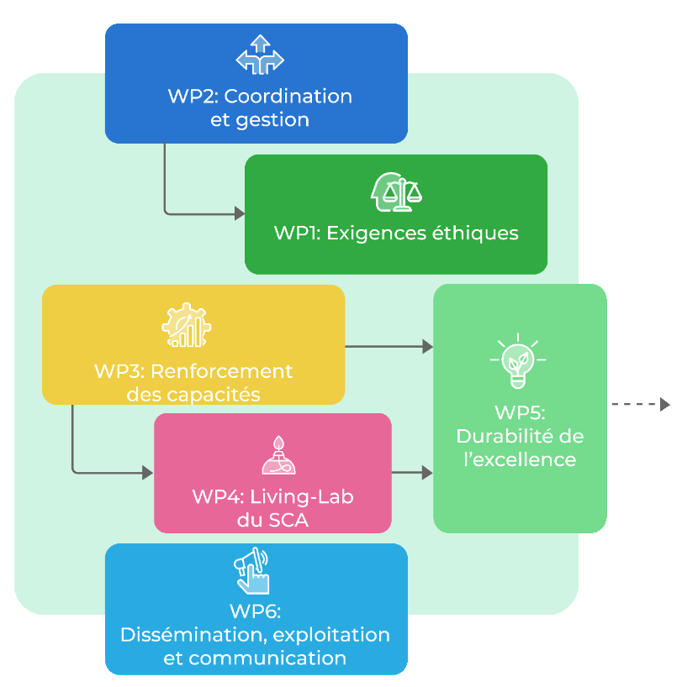
LES PAQUETS DE TRAVAIL DU PROJET

Slide 8
LES PAQUETS DE TRAVAIL
WP 1 – Exigences éthiques
Objectifs: Les principes moraux qui régissent le comportement d'une personne ou la conduite d'une activité. Ce paquet de travail définit les "exigences éthiques" auxquelles le projet doit se conformer.
4 Déliverables

Slide 9
LES PAQUETS DE TRAVAIL
WP2 – Coordination et gestion
Objectifs: gestion efficace du projet, coordination entre les participants, échange efficace d'informations avec l'équipe du projet et canaux de communication pour la CE.
Description des tâches:
Tâche 2.1 Gestion globale du projet [INRGREF] (M1-M3)
Révision périodique de l’agenda avec les partenaires.
Tâche 2.2 Assurance de la qualité [EFB] (M1-M36)
Les résultats du projet, les déliverables et les évènements clés vont être suivis en interne.
Tâche 2.3 Organisation des réunions du projet [INRGREF] (M1-M36)
Réunions du CS bi-annuelles, etc.
Tâche 2.4 Collaborer avec d’autres intervenants [CREAF] (M1-M30)
Assurer la communication et la coordination avec les autres projets de la CE et avec les comités du SCA.
7 Déliverables

Slide 10
LES PAQUETS DE TRAVAIL
WP3 – Renforcement des capacités
Objectifs: développement des ressources humaines et renforcement des
capacités des chercheurs et des partenaires associés
Description des tâches:
Tâche 3.1 Evaluation des besoins multidisciplinaires pour l’excellence de la recherche [Vision]
5 éléments clés et activités de formations multidisciplinaires;
Développer les capacités d’apprentissage, gérer et opérer dans l’échelle des standards internationales
Tâche 3.2 Les moyens de perfectionnement de la recherche [CREAF]
5 formations de perfectionnement de la recherche assurant le savoir et développement des indicateurs de la performance
Tâche 3.3 Programme de mobilité [LU] (M1-M33)
Visite court séjour des équipes, les recherches des doctorants, co-encadrement des publications scientifiques, développement des collaborations…
Tâche 3.4 Formations spécialisées [CREAF and LU] (M11-M24)
dans l’adaptation aux changements climatiques de la gestion des eaux et des sols, en utilisant des outils de gestion innovatifs - 9 cours
8 Déliverables

Slide 11
LES PAQUETS DE TRAVAIL
WP4 – Living-Lab du SCA
Objectifs: Mettre en place un living lab dans le but de tester des solutions spécifiques de SCA et de mettre en pratique des connaissances de pointes dans l’adaptation aux changements climatiques de la gestion des RN.
Description des tâches:
Tâche 4.1 Création d’un living Lab local [INRGREF, CREAF] (M6-M36)
Tâche 4.2 Programmes de cours d’été en SCA pour les jeunes techniciens
Tâche 4.3 Plateforme multi-acteurs pour le développement des services de SCA [CREAF, AVFA] (M12-M30)
Tâche 4.4 E-learning en SCA pour les techniciens [EFB, CREAF] (M18-M30)
Tâche 4.5 Développer les feuilles d’état et les tutoriels vidéo en solutions concrètes [CREAF/Vision] (M6-M33)
9 Déliverables

Slide 12
LES PAQUETS DE TRAVAIL
WP5 – Durabilité de l’excellence
Objectifs: Assurer le suivi, le réseautage, les lignes directrices, le support et les outils pour maintenir les réalisations dans l’excellence de la recherche. Cette structure permettra à l’INRGREF et aux centres associés de continuer leur croissance.
Description des tâches:
Tâche 5.1 Les indicateurs de l’excellence [CREAF and LU] (M18-M24)
Tâche 5.2 Réseautage institutionnel [LU and CREAF] (M18-M36)
Tâche 5.3 Trouver de nouvelles approches et directives de recherche [CREAF and LU] (M24-M36)
Tâche 5.4 Support gouvernemental pour l’extension des services [AVFA] (M30-M36)
Tâche 5.5 Banque d'emploi pour les jeunes professionnels du SCA [EFB] (M18-M36)
6 Déliverables

Slide 13
LES PAQUETS DE TRAVAIL
WP6 – Dissémination, exploitation et communication
Objectifs: Implémenter une série de mesures pour sensibiliser sur les résultats et les activités en réseau du projet, optimiser la contribution locale, former les praticiens dans le but d’encourager le transfert de connaissances et améliorer leur développement professionnel
Description des tâches:
Tâche 6.1 Sensibilisation au projet, démarrage et mise en place des stratégies [Vision] (M1-M36)
Tâche 6.2 Programme de Dissémination des activités du projet [Vision and INRGREF] (M1-M6)
Tâche 6.3 Diffusion de l’excellence [Vision] (M6-M30)
Tâche 6.4 Base de données et réseautage de SCA [Vision] (M18-M36)
8 Déliverables

